Slide 1

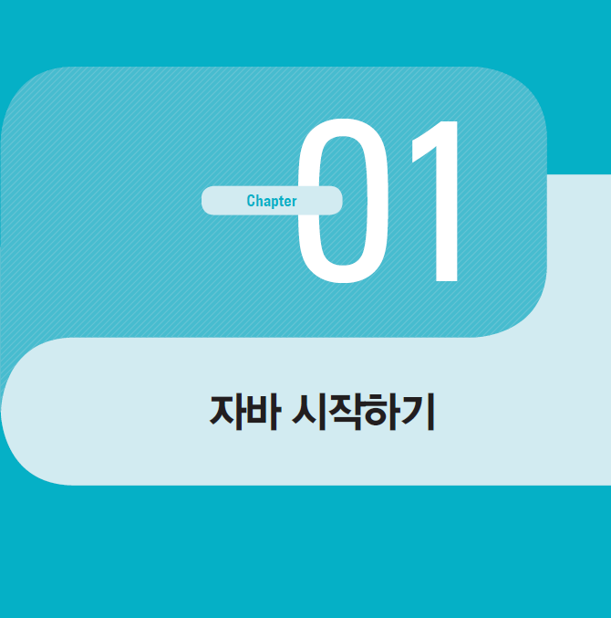

01-1. 프로그래밍 언어와 자바
혼자 공부하는 자바 (신용권 저)

Slide 2
목차
시작하기 전에
자바 소개
자바 개발 도구 설치
환경 변수 설정
확인문제

Slide 3
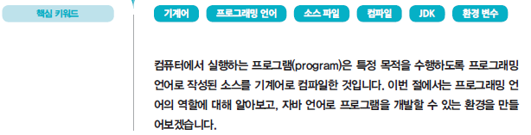
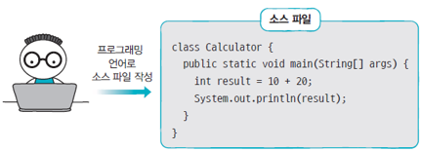
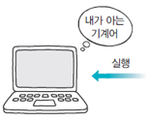
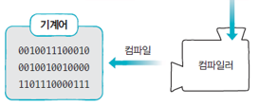
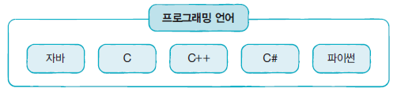
시작하기 전에
기계어 (machine language)
0과 1로 이루어진 코드를 사용
사람과 기계어 사이 다리 역할을 하는 프로그래밍 언어 필요
소스 (source) 파일 : 프로그래밍 언어로 작성한 파일
컴파일 (compile) : 소스 파일을 기계어 파일로 번역
프로그래밍 언어
자바(Java): 임베디드, 웹, 안드로이드 소프트웨어(SW) 개발 분야
C / C++: 하드웨어(HW) 장치 제어 및 임베디드 SW 분야
C++ / C#: 데스크탑 앱 또는 ASP.NET기반 웹 SW 분야
파이썬(Python): 빅데이터 분석 및 머신러닝 SW 분야

Slide 4

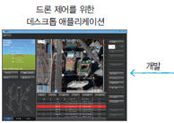
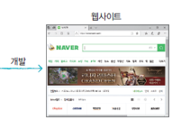
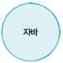
자바 소개
자바 (Java)
1995년 마이크로시스템즈(Sun Microsystems)에서 발표
현재 웹사이트 및 다양한 애플리케이션 개발의 핵심 언어
오라클 (http://www.oracle.com) 라이선스
자바 개발 도구의 배포
특징
모든 운영체제에서 실행 가능
객체 지향 프로그래밍 (OOP : Object-Oriented Programming)
메모리 자동 정리
풍부한 무료 라이브러리

Slide 5
자바 개발 도구 설치
자바 개발 도구 (JDK : Java Development Kit)
JDK 역할
자바 언어로 소프트웨어를 개발할 때 필요한 환경 및 도구를 제공하는 역할
JDK 종류
Open JDK: https://openjdk.java.net
개발, 학습용 및 상업용 모두 무료로 사용
Oracle JDK: https://www.oracle.com
개발, 학습용은 무료로 사용
상업용 목적으로 사용할 경우 년간 사용료 지불
장기 기술지원(LTS: Long Term Support) 및 업데이트 제공으로 안정적
학습용 JDK 선택
학습용은 모두 무료이므로 안정적인 Oracle JDK를 사용하는 것이 좋음

Slide 6
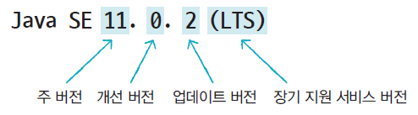
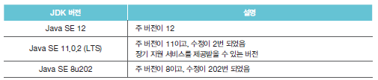
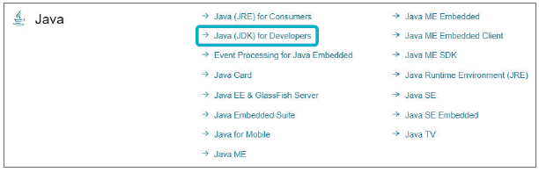
자바 개발 도구 설치
JDK 버전 체계
설치하기: https://www.oracle.com
[Downloads] 클릭
[Developer Downloads] > Java
[Java (JDK) for Developers]

Slide 7
자바 개발 도구 설치
설치할 PC 사양에 맞는 설치 파일을 다운로드
64비트 윈도우 운영체제의 경우:
JDK 11 이후 버전: jdk-xx.x.x_windows-x64_bin.exe
JDK 8 버전: jdk-8uxxx-windows-x64.exe
32비트 윈도우 운영체제의 경우:
JDK 8 버전: jdk-8uxxx-windows-i586.exe
설치 방법:
기본 설치
설치된 경로
JDK 11 이후 버전: C:\Program Files\Java\jdk -xx.x.x
JDK 8 버전: C:\Program Files\Java\jdk1.8.0_xxx

Slide 8
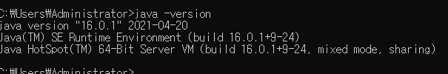
자바 개발 도구 설치

Slide 9
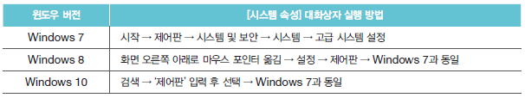
환경 변수 설정
JAVA_HOME
JDK가 설치된 폴더
JDK 위치를 찾을 때 JAVA_HOME 환경 변수 이용 필요한 경우 있음
JAVA_HOME 환경 변수 만들고 JDK 설치 폴더 등록
윈도우 [시스템 속성] 대화상자 이용

Slide 10
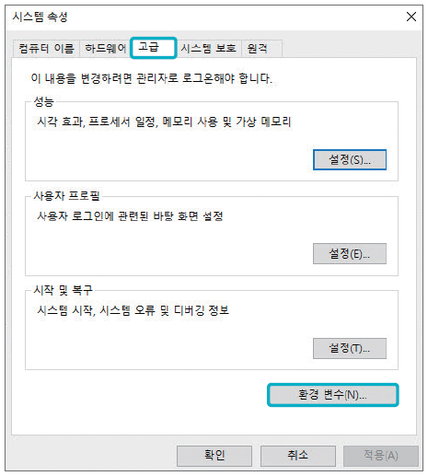
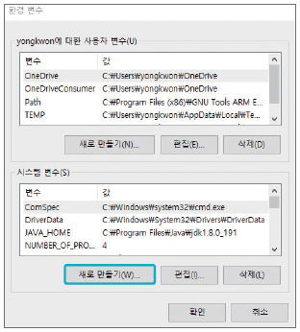
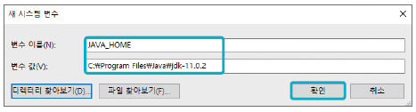
환경 변수 설정
[시스템 속성] – [고급] – [환경 변수] – [시스템 변수] – [새로 만들기]
[새 시스템 변수] 대화상자
[변수 이름] : JAVA_HOME
[변수 값] : JDK 설치 경로 입력
[확인]

Slide 11
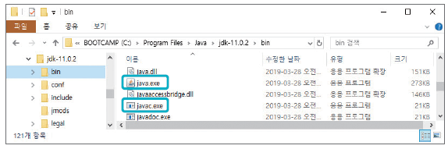
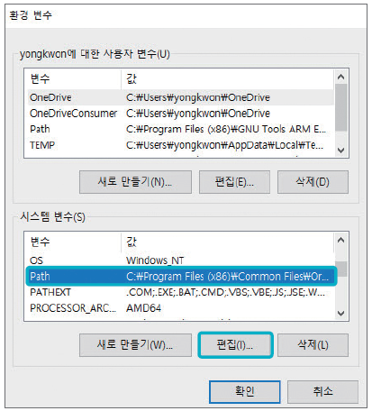
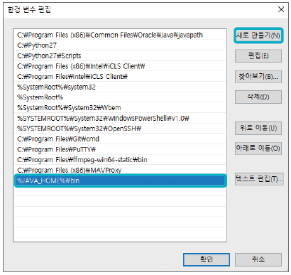
환경 변수 설정
Path 환경 변수 수정
javac 및 java 명령어를 다른 폴더에서 사용하려면 Path에 bin 폴더 등록
[환경 변수] 대화상자
[시스템 변수]에서 Path 환경변수 선택 후 [편집]
[환경 변수 편집] 대화상자
[새로 만들기] - %JAVA_HOME%\bin 입력

Slide 12
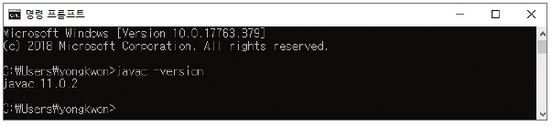
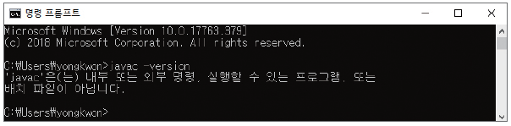
환경 변수 설정
명령 프롬프트 실행
javac –version 입력 후 키보드 [Enter]
그림과 같이 출력
아래와 같을 경우 환경변수 설정 오류

Slide 13
01-2. 이클립스 개발 환경 구축
혼자 공부하는 자바 (신용권 저)

Slide 14
목차
시작하기 전에
이클립스 설치
워크스페이스
퍼스펙티브와 뷰
키워드로 끝내는 핵심 포인트

Slide 15
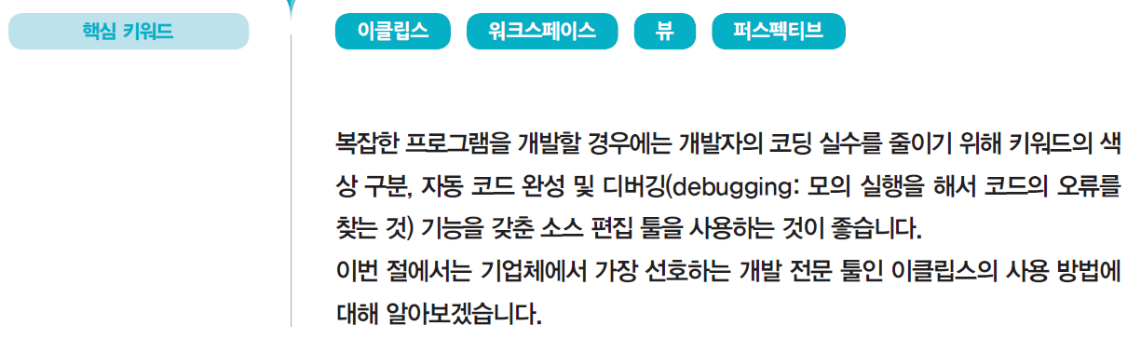
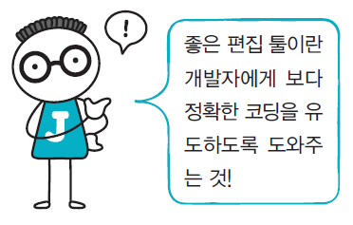
시작하기 전에
이클립스 (eclipse) : http://www.eclipse.org
무료 오픈 소스 통합 개발 환경(IDE: Integrated Development Environment)
IDE: 프로젝트 생성, 자동 코드 완성, 디버깅 등과 같이 개발에 필요한 여러 가지 기능을 통합적으로 제공해주는 툴
기본적으로 자바 프로그램을 개발할 수 있도록 구성되어 있음
플러그인(plugin)을 설치하면 웹 애플리케이션 개발, C, C++ 애플리케이션 개발 등 다양한 개발 환경을 구축할 수 있음
학습자 뿐만 아니라 고급 개발자에 이르기까지 광범위하게 사용

Slide 16
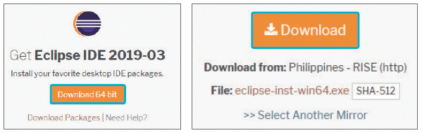
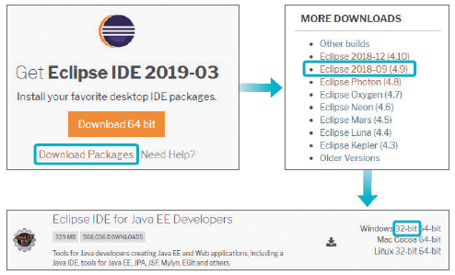
이클립스 설치
설치 파일 다운로드(실습)
Eclipse IDE 2019-03 버전 이후부터는 기본적으로 64비트 설치용 인스톨러 파일 제공
ZIP 또는 32비트 버전도 다운로드 가능
설치(실습)

Slide 17
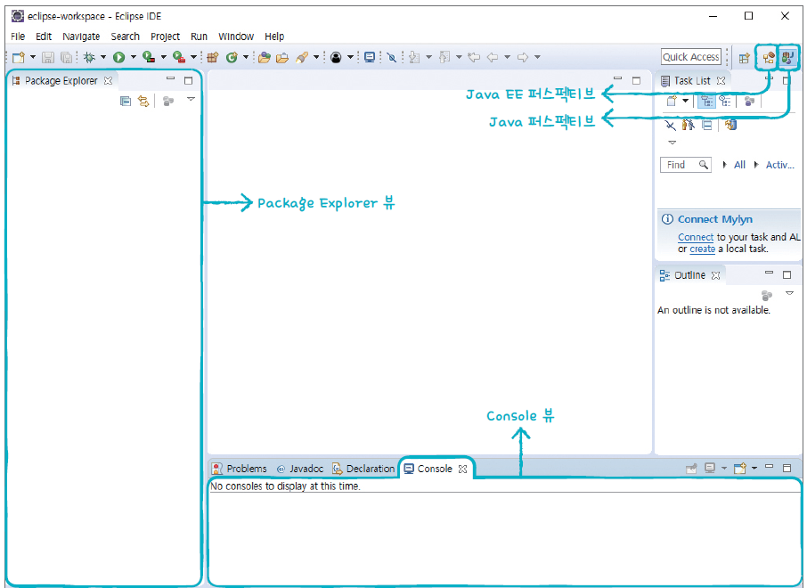
워크스페이스, 퍼스펙티브, 뷰
워크스페이스(workspace)
프로젝트 폴더가 저장
개발 환경 정보와 관련된 메타 데이터가 저장된 폴더(.metadata)가 저장
퍼스펙티브(perspective)
프로젝트를 개발할 때 유용하게
사용할 수 있는 뷰View들을
미리 묶어 이름을 붙여놓은 것
뷰(view)
이클립스 내부에서 사용되는 작은 창

Slide 18
01-3. 자바 프로그램 개발 과정
혼자 공부하는 자바 (신용권 저)

Slide 19
목차
시작하기 전에
바이트 코드 파일과 자바 가상 기계
프로젝트 생성부터 실행까지
프로그램 소스 분석
주석 사용하기
실행문과 세미콜론(;)
좀 더 알아보기
키워드로 끝내는 핵심 포인트

Slide 20
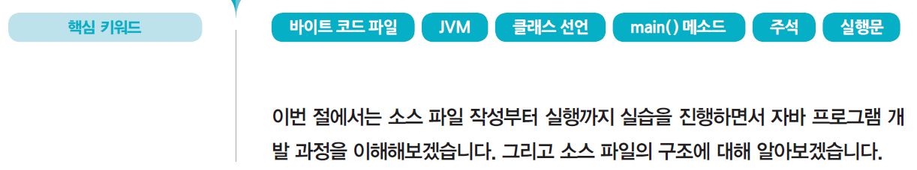
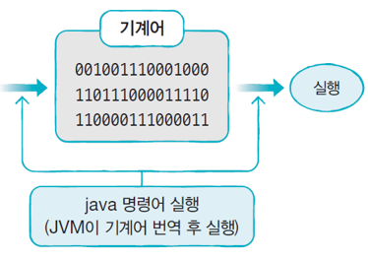
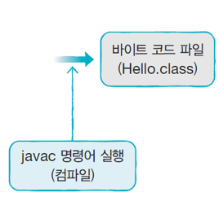
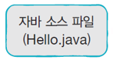
시작하기 전에

Slide 21
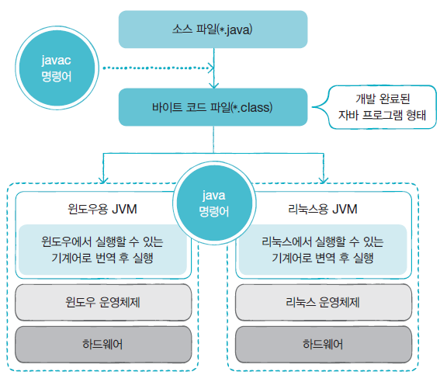
바이트 코드 파일과 자바 가상 기계
바이트 코드 파일과 자바 가상 기계
자바 프로그램은 완전한 기계어가 아닌, 바이트 코드byte code 파일(.class)로 구성
바이트 코드 파일은 운영체제에서 바로 실행할 수 없음
자바 가상 기계(JVM: Java Virtual Machine)가 완전한 기계어로 번역하고 실행

Slide 22
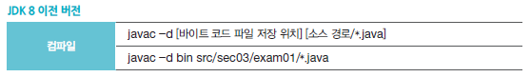
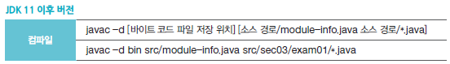
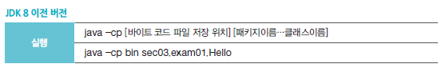
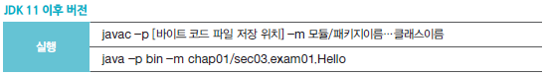
프로젝트 생성부터 실행까지
이클립스에서 실습
[1단계] 프로젝트 생성 -> [2단계] 소스 파일 생성과 작성 -> [3단계] 바이트 코드 실행
명령 라인에서 실습
컴파일
실행

Slide 23


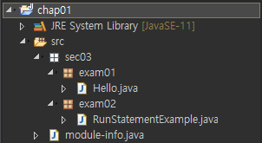
모듈 기술자(Java 11 버전 이후)
모듈(Module)이란
외부에서 재사용할 수 있는 패키지들을 묶은 것
이클립스의 프로젝트는 하나의 모듈을 개발하는 것
모듈 기술자(module-info.java)
해당 모듈의 이름이 무엇인지,
해당 모듈이 의존하는 모듈이 무엇인지
해당 모듈을 외부에서 어떻게 사용할 수 있는지
작품
모듈
A모듈
A모듈
프로그램
패키지
B모듈
A모듈
B모듈
모듈 기술자
C모듈
D모듈
C모듈
D모듈

Slide 24
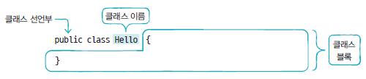
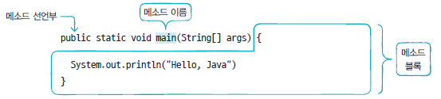
프로그램 소스 분석
패키지 선언
클래스 선언
메소드 선언

Slide 25
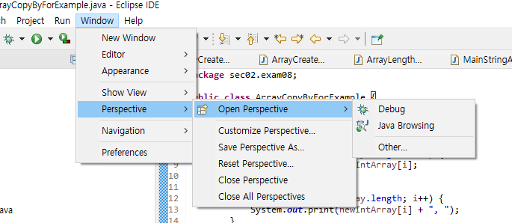
모듈 기술자(Java 11 버전 이후)

Slide 26
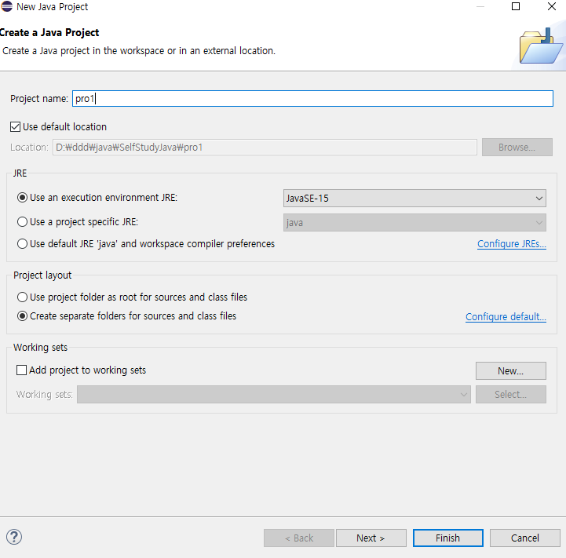
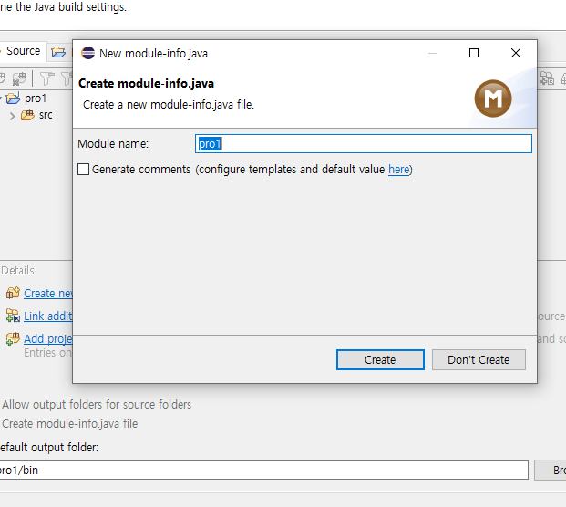
모듈 기술자(Java 11 버전 이후)

Slide 27
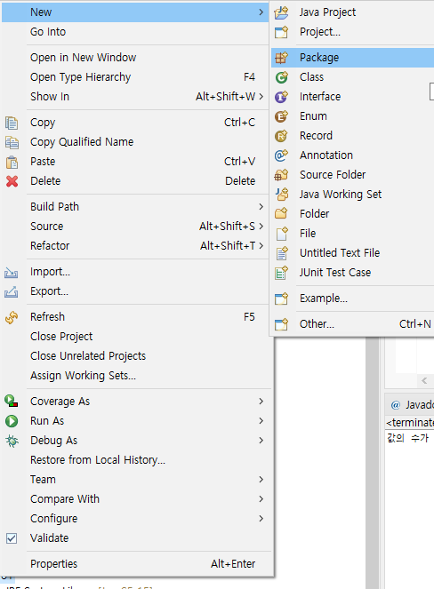
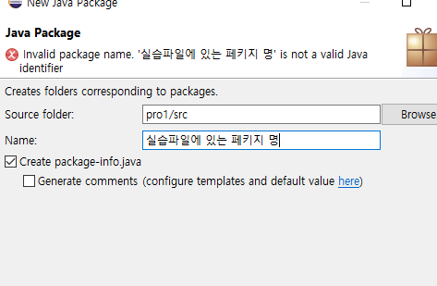
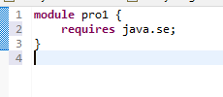
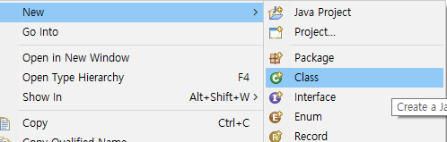
모듈 기술자(Java 11 버전 이후)

Slide 28
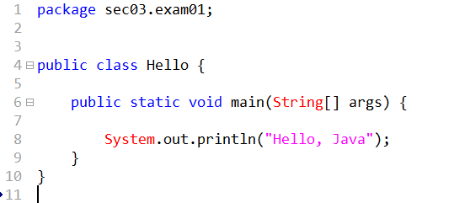
프로그램 소스 분석

Slide 29
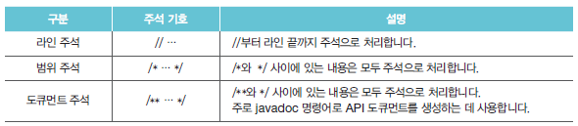
주석 사용하기
주석
코드에 설명을 붙여놓은 것
컴파일 과정에서 무시되고 실행문만 바이트 코드로 번역
주석의 종류

Slide 30
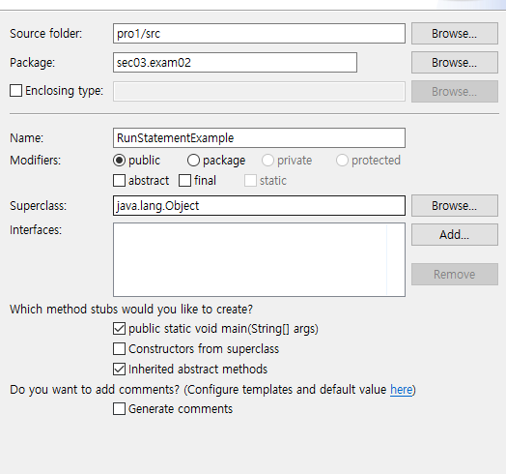
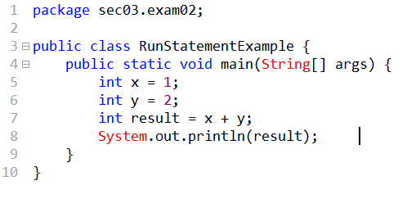
실행문과 세미콜론(;)
실행문
main() 메소드 블록 내부에는 다양한 실행문들이 작성
실행문 끝에는 반드시 세미콜론(;)을 붙여서 실행문이 끝났음을 표시
실행문의 종류

Slide 31



0. 시작하기 전에
메모리
변수 (Variable)
값을 저장할 수 있는 메모리의 특정 번지에 붙여진 이름
변수 통해 해당 메모리 번지에 하나의 값 저장하고 읽을 수 있음
변수는 정수, 실수 등 다양한 타입의 값을 저장할 수 있음
X
Y

Slide 32




1. 변수 선언
변수 사용 위해서 변수 선언 필요
변수에 어떤 타입의 데이터 저장할 것인지, 변수 이름 무엇인지 결정
같은 타입의 변수는 콤마 이용해 한꺼번에 선언할 수 있음

Slide 33





1. 변수 선언
변수 이름
자바 언어에서 정한 명명 규칙 따라서 작성

Slide 34

1. 변수 선언
예약어
자바 언어에서 의미를 가지고 사용되는 단어
변수 이름으로 사용할 경우 컴파일 에러 발생

Slide 35




2. 값 저장
값을 저장할 경우 대입 연산자 (=) 사용
변수를 선언하고
대입 연산자를 사용해서 오른쪽의 값을 왼쪽의 변수에 저장
변수 초기화
변수에 최초로 값이 저장될 때
메모리에 변수가 생성
이것을 변수 초기화라 하고
이 때의 값을 초기값이라고 함

Slide 36

2. 값 저장
초기화를 하지 않은 변수는 메모리에서 값을 읽을 수 없음
실습: VariableInitializationExample.java

Slide 37

2. 값 저장
실습: VariableInitializationExample.java

Slide 38


3. 변수 사용
변수 사용:
예시
출력문에서 변수 값 사용
연산식 내부에서 변수 값 사용
변수의 값을 이용해서, 출력문이나 연산식을 수행하는 것

Slide 39

3. 변수 사용

Slide 40

3. 변수 사용
변수 값 복사:
변수의 값을 다른 변수에 저장

Slide 41

3. 변수 사용
실습: VariableExchangeExample.java

Slide 42

4. 변수 사용 범위
로컬 변수 (Local Variable)
메소드 블록 내에서 선언된 변수를 로컬 변수라고 함
로컬 변수는 메소드 블록 내에서만 사용되고 메소드 실행이 끝나면 자동 삭제됨
이 위치에서는 value와 sum 변수는 사용 못함

Slide 43






4. 변수 사용 범위
로컬 변수는 해당 중괄호 블록 내에서만 사용 가능

Slide 44

4. 변수 사용 범위
실습: VariableScopeExample.java

Slide 45


02-2. 기본 타입
혼자 공부하는 자바 (신용권 저)

Slide 46
목차
0. 시작하기 전에
1. 정수 타입
2. 실수 타입
3. 논리 타입
4. 키워드로 끝내는 핵심 포인트

Slide 47

0. 시작하기 전에
기본 타입 (Primitive Type)
자바 언어는 정수, 실수, 논리값 저장하는 총 8 개의 기본 타입을 제공

Slide 48

1. 정수 타입
정수 타입
메모리 사용 크기와 저장되는 값의 허용 범위 각기 다름
메모리
0
0
0
0
0
0
0
0
0
0
0
0
0
0
0
0
0
0
0
0
0
0
0
0
0
0
0
0
0
0
0
0
0
0
0
0
0
0
0
0
0
1
0
0
0
0
0
0
0
0
0
0
0
0
0
0
0
0
0
0
0
0
0
0
0
0
0
0
0
0
0
0
0
0
0
0
0
0
0
0
0
0
0
0
0
0
0
0
0
0
0
0
0
0
0
0
0
0
0
0
0
0
0
0
0
0
0
0
0
0
0
0
0
0
0
0
0
0
0
0
0
0
Byte 타입 변수
0
0
0
0
0
0
0
0
0
0
0
0
0
0
0
0
0
0
0
0
0
0
0
0
0
0
0
0
0
0
0
0
0
0
0
0
0
0
0
0
0
0
0
0
0
0
0
0
0
0
0
0
0
0
0
0
0
0
0
0
0
0
0
0
0
0
0
0
0
0
0
0
0
0
0
0
0
0
0
0
0
0
0
0
0
0
0
0
int 타입 변수
0
0
0
0
0
0
0
0
0
0
0
0
0
0
0
0
0
0
0
0
0
0
0
0
0
0
0
0
0
0
0
0
0
0
0
0
0
0
0
0
0
0
0
0
0
0
0
0
0
0
0
0
0
0
0
0
0
0
0
0
0
0
0
0
0
0
0
0
0
0
0
0
0
0
0
0
0
0
0
0
0
0
0
0
0
0
0
0
0
0
0
0
0
0
0
0
0
0
0
0
0
0
0
0
0
0
0
0
0
0
0
0
0
0
0
0
0
0
0
0
0
0
0
0
0
0
0
0
0
0
0
0
0
0
0
0
0
0
0
0
0
0
0
0
0
0
0
0
0
0
0
0

Slide 49





1. 정수 타입
리터럴 (literal)
소스 코드에서 프로그래머에 의해 직접 입력된 값
다음 경우를 자바에서 정수로 인식

Slide 50

1. 정수 타입
리터럴 (literal)
실습: IntegerLiteralExample.java,

Slide 51

1. 정수 타입
리터럴 (literal)
실습: ByteExample.java

Slide 52

1. 정수 타입
리터럴 (literal)
실습: LongExample.java

Slide 53




1. 정수 타입
char 타입
하나의 문자를 저장할 수 있는 타입
작은 따옴표로 감싼 문자 리터럴은 유니코드로 변환되어 저장 => char 타입은 정수 타입
char는 정수 타입이므로 10 진수 또는 16진수 형태의 유니코드 저장 가능
‘A’
‘한’
실습: CharExample.java

Slide 54

1. 정수 타입
실습: CharExample.java

Slide 55


1. 정수 타입
문자열
큰따옴표로 감싼 문자들을 문자열이라고 함.
문자열은 char 타입에 저장할 수 없음
String 타입
문자열을 String 타입 변수에 저장
실습: StringExample.java

Slide 56

1. 정수 타입
실습: StringExample.java

Slide 57


1. 정수 타입
이스케이프 문자 (escape)
문자열 내부에 \는 이스케이프 문자를 뜻함
이스케이프 문자를 사용하면 특정 문자를 포함시키거나, 문자열의 출력을 제어할 수 있음
예) 문자열 내부에 " 문자 포함
예) 문자열 출력 제어

Slide 58

1. 정수 타입

Slide 59

1. 정수 타입
실습: EscapeExample.java

Slide 60



2. 실수 타입
실수 타입

Slide 61


2. 실수 타입
실수 리터럴
소스 코드에서 소수점 있는 리터럴은 10진수 실수로 인식
알파벳 e 또는 E 포함된 숫자 리터럴은 지수 및 가수로 표현된, 소수점 있는 10진수 실수로 인식

Slide 62
2. 실수 타입
double 타입 변수에 저장: 자바는 실수 리터럴을 기본적으로 double 타입으로 해석
float 타입으로 저장하려는 경우: 리터럴 뒤 f 혹은 F 붙여 float 타입 표시
double 타입이 float 타입보다 2배 가량 정밀도 높아 정확한 데이터 저장 가능
float: 소수점 이하자리 약 7 ( 6~9 )
0.12345679
double: 소수점 이하자리 약 15 (15~18)
0.1234567890123457

Slide 63

2. 실수 타입
실수 타입

Slide 64

3. 논리 타입
논리 타입
참과 거짓에 해당하는 true와 false 리터럴을 저장하는 타입
두 가지 상태값에 따라 제어문의 실행 흐름을 변경하는데 사용

Slide 65

3. 논리 타입

Slide 66
02-3. 타입 변환
혼자 공부하는 자바 (신용권 저)

Slide 67
목차
0. 시작하기 전에
1. 타입 변환
2. 정수 연산에서의 자동 타입 변환
3. 실수 연산에서의 자동 타입 변환
4. + 연산에서의 문자열 자동 타입 변환
5. 문자열을 기본 타입으로 강제 타입 변환
6. 키워드로 끝내는 핵심 포인트

Slide 68

0. 시작하기 전에
타입 변환이란 데이터 타입을 다른 데이터 타입으로 변환하는 것을 말한다.
byte 타입 -> int 타입,
int 타입 -> byte 타입,
double 타입 -> int 타입
String 타입 -> int 타입
타입 변환
변수 값을 다른 타입의 변수에 저장할 때 타입 변환이 발생할 수 있다.

Slide 69


1. 타입 변환
자동 타입 변환 (promotion)
값의 허용 범위가 작은 타입이 큰 타입으로 저장될 경우
기본 타입의 허용 범위 순

Slide 70


1. 타입 변환
char 타입의 경우 int 타입으로 자동변환되면 유니코드 값이 int 타입에 저장

Slide 71

1. 타입 변환

Slide 72


1. 타입 변환
강제 타입 변환 (casting)
큰 허용 범위 타입을 작은 허용 범위 타입으로 강제로 나누어 한 조각만 저장
캐스팅 연산자 괄호 () 사용: 괄호 안이 나누는 단위

Slide 73


1. 타입 변환
ex) int 타입을 char 타입으로 강제 변환
문자 출력 위함
ex) 실수 타입을 정수 타입으로 강제 변환
소수점 이하 부분 버려지고 정수 부분만 저장

Slide 74

1. 타입 변환

Slide 75


2. 정수 연산에서의 자동 타입 변환
정수 타입 변수가 산술 연산식에서 피연산자로 사용되는 경우
byte, char, short 타입 변수는 int 타입으로 자동 변환
특별한 경우 아니라면 정수 연산에 사용하는 변수는 int 타입으로 선언하는 것이 효과적
피 연산자 중 하나가 long 타입이면 다른 피연산자는 long 타입으로 자동 변환

Slide 76


2. 정수 연산에서의 자동 타입 변환

Slide 77


3. 실수 연산에서의 자동 타입 변환
피연산자 중 하나가 double 타입일 경우 다른 피연산자도 double 타입으로 자동변환
다른 타입 연산이 필요할 경우 먼저 강제 변환한 뒤 연산 수행
실수 리터럴 연산
double result = 1.5 + 2.3;
float result = 1.5 + 2.3
float result = 1.5f + 2.3f;

Slide 78


3. 실수 연산에서의 자동 타입 변환
정수 연산의 결과를 실수로 저장할 때 주의할 점
정수 연산의 결과는 정수
실수 결과를 얻으려면 실수 연산으로의 변환 필요

Slide 79

3. 실수 연산에서의 자동 타입 변환

Slide 80


4. + 연산에서의 문자열 자동 타입 변환
+ 연산
피연산자가 모두 숫자일 경우 덧셈 연산
피연산자 중 하나가 문자열일 경우 나머지 피연산자도 문자열로 자동 변환되고 문자열 결합 연산
+ 연산은 앞에서부터 순차적으로 수행
먼저 수행된 연산이 결합 연산인 경우 이후 모든 연산이 결합 연산이 됨

Slide 81

4. + 연산에서의 문자열 자동 타입 변환

Slide 82

5. 문자열을 기본 타입으로 강제 타입 변환
문자열을 기본 타입으로 강제 변환

Slide 83

5. 문자열을 기본 타입으로 강제 타입 변환
문자열이 숫자 외 요소를 포함할 경우 숫자 타입 변환 시도할 경우 숫자 형식 예외 발생
String.valueOf() 메소드 사용하여 기본 타입을 문자열로 변환
String str = String.valueOf(3);

Slide 84

5. 문자열을 기본 타입으로 강제 타입 변환

Slide 85
02-4. 변수와 시스템 입출력
혼자 공부하는 자바 (신용권 저)

Slide 86
목차
0. 시작하기 전에
1. 모니터로 변수값 출력하기
2. 키보드에서 입력된 내용을 변수에 저장하기
3. 키워드로 끝내는 핵심 포인트

Slide 87

0. 시작하기 전에
프로그래밍 언어에는 시스템 표준 출력 장치와 표준 입력 장치 이해
표준 출력 장치 -> 모니터
표준 입력 장치 -> 키보드
변수에 저장된 값을 모니터로 출력하는 방법과
키보드로부터 데이터를 읽고 변수에 저장하는 방법을 학습
System.out
시스템의 표준 출력 장치로 출력
System.in
시스템의 표준 입력 장치에서 읽음

Slide 88


1. 모니터로 변수값 출력하기
println() 메소드
괄호 안에 리터럴 넣으면 그대로 출력 / 변수 넣으면 저장된 값 출력
다양한 출력 메소드

Slide 89


1. 모니터로 변수값 출력하기
printf() 메소드
개발자가 원하는 형식화된 문자열 (formal string) 출력 (전체 출력 자리수 및 소수 자릿수 제한)
형식 문자열에서 %와 conversion 외에는 모두 생략 가능
conversion에는 제공되는 값의 타입에 따라 d(정수), f(실수), s(문자열) 입력

Slide 90

1. 모니터로 변수값 출력하기
형식 문자열에 포함될 값 2개 이상인 경우 값의 순번(argument_index$) 표시해야
다양한 형식 문자열

Slide 91

1. 모니터로 변수값 출력하기

Slide 92



2. 키보드에서 입력된 내용을 변수에 저장하기
키코드
키보드에서 키를 입력할 때 프로그램에서 숫자로 된 키코드를 읽음
System.in의 read() 사용
얻은 키코드는 대입 연산자 사용하여 int 변수에 저장

Slide 93


2. 키보드에서 입력된 내용을 변수에 저장하기

Slide 94


2. 키보드에서 입력된 내용을 변수에 저장하기

Slide 95


2. 키보드에서 입력된 내용을 변수에 저장하기

Slide 96

2. 키보드에서 입력된 내용을 변수에 저장하기
System.in.read()의 단점
2개 이상 키가 조합된 한글 읽을 수 없음
키보드로 입력된 내용을 통문자열로 읽을 수 없음
Scanner 로 해결
자바가 제공하는 Scanner 클래스를 이용하면 입력된 통문자열을 읽을 수 있음

Slide 97


2. 키보드에서 입력된 내용을 변수에 저장하기

Slide 98


2. 키보드에서 입력된 내용을 변수에 저장하기

Slide 99

2. 키보드에서 입력된 내용을 변수에 저장하기

Slide 100

2. 키보드에서 입력된 내용을 변수에 저장하기
기본 타입의 값 비교와 문자열 비교
기본 타입의 값 비교는 == 를 사용
int x = 5;
boolean result = (x == 5); //true
문자열의 비교는 equals() 메소드 사용
String str1 = “java”;
String str2=“c”
boolean result1 = str1.equals(“java”); //true
boolean result2 = str2.equals(“Java”); //false

Slide 101

03-1. 연산자와 연산식
혼자 공부하는 자바 (신용권 저)

Slide 102
목차
0. 시작하기 전에
1. 연산자의 종류
2. 연산의 방향과 우선순위
3. 키워드로 끝내는 핵심 포인트

Slide 103

0. 시작하기 전에
프로그램에서 데이터를 처리하여 결과를 산출하는 것을 연산(operation)이라고 한다.
자바의 다양한 연산자를 알아보고, 연산자가 복합적으로 구성된 연산식에서의 우선순위를 알아본다.
연산자 (operator)
연산에 사용되는 표시나 기호
피연산자 (operand)
연산자와 함께 연산되는 데이터
연산식 (expression)
연산자와 피연산자 사용하여 연산 과정 기술한 것

Slide 104

1. 연산자의 종류
자바에서 제공하는 연산자
산출되는 값의 타입이 연산자별로 다름

Slide 105


1. 연산자의 종류
연산식은 반드시 하나의 값 산출
하나의 값이 오는 모든 자리에 연산식 사용 가능
변수에 연산식의 값을 저장
다른 연산식의 피연산자 위치에 연산식 대입 가능

Slide 106




2. 연산의 방향과 우선순위
복합적으로 구성된 연산식의 연산
우선순위에 따라 수행
: 단항 → 이항 → 삼항
: 산술 → 비교 → 논리 → 대입
우선순위 같은 연산자는 왼쪽에서 오른쪽 방향으로 수행
예외 : 대입 연산자

Slide 107

2. 연산의 방향과 우선순위

Slide 108


2. 연산의 방향과 우선순위
괄호를 사용해 먼저 처리할 연산식 묶기

Slide 109
03-2. 연산자의 종류
혼자 공부하는 자바 (신용권 저)

Slide 110
목차
0. 시작하기 전에
1. 단항 연산자
2. 이항 연산자
3. 삼항 연산자
4. 키워드로 끝내는 핵심 포인트

Slide 111

0. 시작하기 전에
피연산자 수에 따라 단항, 이항, 삼항 연산자로 구분하여 학습한다.
피연산자 수에 따라 단항, 이항, 삼항 연산자로 구분
단항 연산자: 부호, 증감 연산자
이항 연산자: 산술, 비교, 논리 연산자
삼항 연산자:조건 연산자

Slide 112



1. 단항 연산자
부호 연산자
boolean 타입과 char 타입을 제외한 기본 타입에 사용
정수 및 실수 타입 변수 앞에 붙는 경우
변수값 부호 유지하거나 바꾸는 기능
부호연산의 결과는 int

Slide 113


1. 단항 연산자

Slide 114



1. 단항 연산자
증감 연산자
boolean 타입 외 모든 기본 타입 피연산자에 사용 가능
증가 연산자 (++)
피연산자 값에 1을 더하여 그 결과를 다시 피연산자에 저장
감소 연산자(--)
피연산자 값에서 1 빼고 그 결과를 다시 피연산자에 저장

Slide 115



1. 단항 연산자
변수의 앞뒤 어디에든 올 수 있음
다른 연산자와 함께 사용될 경우 증감 연산자 위치에 따라 결과 달라질 수 있음에 주의

Slide 116


1. 단항 연산자

Slide 117

1. 단항 연산자
논리 부정 연산자
true를 false로, false를 true로 변경
조건문과 제어문에서 조건식 값 부정하여 실행 흐름 제어
토글 (toggle) 기능
boolean 타입에만 사용 가능

Slide 118

1. 단항 연산자

Slide 119

2. 이항 연산자
산술 연산자
피연산자 타입이 동일하지 않을 경우 아래 규칙에 따라 일치시켜 연산 수행
피연산자가 byte, short, char 타입일 경우 모두 int 타입으로 변환
피연산자가 모두 정수 타입이고 long 타입 포함될 경우 모두 long 타입으로 변환
피연산자 중 실수 타입이 있을 경우 허용 범위 큰 실수 타입으로 변환

Slide 120


2. 이항 연산자

Slide 121


2. 이항 연산자
문자열 결합 연산자 (+)
+ 연산자의 피연산자 중 한 쪽이 문자열인 경우

Slide 122


2. 이항 연산자

Slide 123

2. 이항 연산자
비교 연산자
피연산자의 대소 비교하여 true/false 산출: 조건문이나 반복문에서 실행 흐름 제어
동등 비교 연산자는 모든 타입에 사용 가능
크기 비교 연산자는 boolean 외 모든 기본 타입에 사용 가능

Slide 124


2. 이항 연산자

Slide 125

2. 이항 연산자
논리 연산자
boolean 타입만 사용 가능

Slide 126


2. 이항 연산자

Slide 127

2. 이항 연산자

Slide 128

2. 이항 연산자
대입 연산자
오른쪽 피연산자의 값을 왼쪽 피연산자인 변수에 저장

Slide 129

2. 이항 연산자

Slide 130


3. 삼항 연산자
삼항 연산자
3개의 피연산자를 필요로 하는 연산자
? 앞의 조건식에 따라 콜론 앞뒤의 피연산자 선택

Slide 131

3. 삼항 연산자

Slide 132


3. 삼항 연산자

Slide 133

3. 삼항 연산자

Slide 134

04-1. 조건문 : if문, switch문
혼자 공부하는 자바 (신용권 저)

Slide 135
목차
0. 시작하기 전에
1. if문
2. if-else문
3. if-else if-else문
4. switch문
5. 키워드로 끝내는 핵심 포인트

Slide 136

0. 시작하기 전에
자바 프로그램은 main( ) 메소드의 시작 중괄호 {에서 끝 중괄호 }까지 위에서부터아래로 실행하는 흐름을 가지고 있다. 이러한 실행 흐름을 개발자가 원하는 방향으로 바꿀 수 있도록 해주는 것을 흐름 제어문 혹은 제어문이라고 한다.
제어문의 종류에는 조건문과 반복문이 있다.
조건문
조건식에 따라 다른 실행문을 실행하기 위해 사용
if문 : 조건식 결과의 true. false 여부에 따라 실행문 결정
switch문 : 변수의 값에 따라 실행문 결정

Slide 137


1. if문
if문
조건식 결과에 따라 블록 실행 여부가 결정
조건식에 올 수 있는 요소
true / false 값을 산출하는 연산식
boolean 타입 변수
중괄호 블록은 조건식이 true가 될 때 실행
실행할 문장 하나뿐인 경우 생략 가능

Slide 138

1. if문

Slide 139

2. if-else문
if-else문
if문을 else 블록과 함께 사용
조건식의 결과에 따라 실행 블록 선택
if문 조건식 true이면 if문 블록 실행
if문 조건식 false이면 else 블록 실행

Slide 140

2. if-else문

Slide 141

3. if-else if-else문
if-else if-else문
조건식이 여러 개인 if문
처음 if문의 조건식이 false일 경우 다른 조건식의 결과에 따라 실행 블록 선택
if 블록 끝에 else if문 추가
else if문 개수는 제한 없음

Slide 142

3. if-else if-else문

Slide 143

3. if-else if-else문

Slide 144

4. swith문
switch문
변수가 어떤 값을 갖는가에 따라 실행문 선택
같은 기능의 if문보다 코드가 간결

Slide 145


4. swith문

Slide 146


4. swith문

Slide 147
04-2. 반복문: for문, while문, do-while문
혼자 공부하는 자바 (신용권 저)

Slide 148
시작하기 전에
for문
while문
do-while문
break문
continue문
키워드로 끝내는 핵심 포인트

Slide 149

시작하기 전에
반복문에는 for문, while문, do-while문 있다.
반복문은 제어문 처음으로 되돌아가 반복 실행하는데 이것을 루핑(looping)이라고 한다.
반복문
어떤 작업을 반복적으로
실행하고 싶을 때 사용
for문, while문, do-while문
for문은 반복 횟수 알고 있을 때 주로 사용
while문은 조건에 따라 반복할 때 주로 사용
do-while문은 while 문과 유사하나 조건을 나중에 검사

Slide 150



for문
for문
주어진 횟수만큼 반복하고 싶을 경우 사용

Slide 151


for문

Slide 152


for문

Slide 153

while문
while문
조건식에 따라 반복 여부를 결정할 경우
true일 경우 계속해서 반복
false일 경우 반복 종료
조건식에는 주로 비교 연산식, 논리 연산식

Slide 154


while문

Slide 155

do-while문
do-while문
조건식에 의해 반복 실행하는 점에서 while문과 동일
블록 내부 실행문을 우선 실행하고 그 결과에 따라 반복 실행 여부를 결정

Slide 156

do-while문

Slide 157



break문
break문
for, while, do-while, switch문의 실행을 중지할 때 사용
주로 if문과 함께 사용
반복문이 중첩되어 있을 경우
Label을 이용해서 바깥 반복문을 빠져나감

Slide 158


break문

Slide 159

continue문
continue문
for, while, do-while문에서만 사용
for문의 증감식이나 while, do-while문의 조건식으로 이동
주로 if문과 함께 사용

Slide 160

continue문

Slide 161


continue문

Slide 162

05-1. 참조 타입과 참조 변수
혼자 공부하는 자바 (신용권 저)

Slide 163
목차
시작하기 전에
기본 타입과 참조 타입
메모리 사용 영역
참조 변수의 ==, != 연산
null과 NullPointException
String 타입
키워드로 끝내는 핵심 포인트

Slide 164

시작하기 전에
참조 타입의 종류와 참조 변수의 역할을
정확히 이해한다.
기본 타입 (primitive type)
정수, 실수, 문자, 논리 리터럴 저장
참조 타입 (reference type)
객체(object)의 번지를 참조하는 타입
배열, 열거, 클래스, 인터페이스

Slide 165


기본 타입과 참조 타입
기본 타입 변수와 참조 타입 변수의 차이점

Slide 166

메모리 사용 영역
메모리 사용 영역 (Runtime Data Area)
메소드 영역 (Method Area)
-클래스별로
정적 필드(static field),
상수(constant),
생성자(constructor)
메소드(method)
코드 등을 분류해 저장
힙 영역 (Heap Area)
-객체와 배열이 생성되는 영역
JVM 스택 영역
-메소드가 호출되면
프레임이 추가되고,
-메소드 종료되면
프레임이 제거됨
공유영역

Slide 167




메모리 사용 영역
JVM 스택 영역
메소드를 호출할 때마다 프레임이 추가되고, 메소드가 종료되면 해당 프레임이 제거
프레임 내부의 변수 스택 이해
참조 타입 변수는 스택 영역에 힙 영역에 생성된 객체의 주소 가짐

Slide 168



참조 변수의 ==, != 연산
참조 타입 변수 간의 ==, != 연산
동일 객체를 참조하는지, 다른 객체를 참조하는지 알아볼 때 사용
번지 값의 비교
==
같으면 true
다르면 false
!=
같으면 false
다르면 true
0x1000
0x400

Slide 169



null과 NullPointerException
참조 타입 변수는 객체를 참조하지 않는다는 뜻으로 null 값 가질 수 있음
null로 초기화된 참조변수도 스택 영역에 생성
0x1000

Slide 170


null과 NullPointerException
예외 (Exception)
프로그램 실행 도중 발생하는 오류
NullPointException
참조 타입 변수가 null 상태에서 존재하지 않는 객체의 데이터나 메소드 사용할 경우 발생
해당 참조 변수가 객체를 참조하도록 수정하여 해결

Slide 171



String 타입
String 변수에 문자열 리터럴을 대입할 경우
String 객체로 생성되고 변수가 String 객체를 참조
String name = “신용권“;
String hobby = “자바“;
문자열 리터럴 동일한 경우 같은 String 객체를 공유
0x1000
0x60
0x1000

Slide 172



String 타입
new 연산자
객체 생성 연산자
힙 영역에 새로운 String 객체를 생성
문자열 리터럴과 new 연산자로 생성된 객체 비교
name1 == name2 : true
name1 == name3 : false
0x1000
0x60

Slide 173

String 타입
문자열 비교
== : 번지 비교 (X)
equals(): 문자열 비교 (O)
String str1 = “신용권”;
String str2 = “신용권”;
String str3 = new String(“신용권”)

Slide 174

기본 타입과 참조 타입

Slide 175



String 타입
String 변수 초기값으로 null 대입
String 변수가 참조하는 객체가 없음을 의미
참조를 잃은 String 객체는 쓰레기 수집기 (Garbage Collector) 통해 메모리에서 자동 제거

Slide 176
05-2. 배열
혼자 공부하는 자바 (신용권 저)

Slide 177
목차
시작하기 전에
배열이란
배열 선언
배열 생성
배열 길이
명령 라인 입력
다차원 배열
객체를 참조하는 배열
배열 복사
향상된 for문
키워드 핵심 포인트

Slide 178


시작하기 전에
많은 양의 데이터를 적은 코드로 처리하는 배열에 대해 알아본다.
많은 양의 데이터를 다루는 프로그램
ex) 학생 30명의 성적을 저장하고 평균값을 구하려면?

Slide 179


배열이란?
배열
데이터를 연속된 공간에 나열하고 각 데이터에 인덱스(Index) 부여한 자료구조
같은 타입의 데이터만 저장할 수 있음
한 번 생성된 배열은 길이를 늘리거나 줄일 수 없음
score 배열
for문을 이용한 배열 처리
0x60
0x1000
score
Int [] score = {0,1,2,3,4,5,6,…..29};

Slide 180




배열 선언
배열 변수 선언
참조할 배열 객체 없는 경우 배열 변수는 null 값으로 초기화
배열 생성
값 목록으로 배열 생성
new 연산자를 이용해서 배열 생성

Slide 181

배열

Slide 182



배열 생성
값 목록을 이용해서 배열 생성
int[] scores = { 90, 95, 87, 93, … };
배열 변수 선언한 뒤에는 다른 실행문에서 값 목록으로 배열 생성 불가능
배열 변수 미리 선언한 후 값 목록이 나중에 결정되는 경우
new 연산자 사용하여 값 목록 지정

Slide 183

배열

Slide 184





배열 생성
new 연산자로 배열 생성
배열 변수가 선언된 경우
new 연산자로 배열 처음 생성할 때 배열은 자동적으로 기본값으로 초기화됨
int 배열
String 배열
배열 생성 후 특정 인덱스 위치에 새 값 저장

Slide 185

배열 생성
new 연산자로 배열 생성

Slide 186

배열 생성
배열 길이
배열 길이: 배열에 저장할 수 있는 전체 요소 수

Slide 187


명령 라인 입력
main() 메소드의 String[] args 매개변수
실행할 때 명령라인 매개값을 주지 않았을 경우
길이 0인 String 배열 생성 후 main() 메소드 호출
실행할 때 명령라인 매개값을 주었을 경우

Slide 188






명령 라인 입력
main() 메소드의 String[] args 매개변수 실행

Slide 189

명령 라인 입력
main() 메소드의 String[] args 매개변수

Slide 190




다차원 배열
2차원 배열
행렬 구조
- 구현 방법: 1차원 배열이 다시 1차원 배열을 참조

Slide 191



다차원 배열
계단식 구조

Slide 192


다차원 배열
값 목록을 이용한 2차원 배열 생성

Slide 193

다차원 배열

Slide 194



객체를 참조하는 배열
참조 타입 배열
요소에 값(정수, 실수, 논리값)을 저장하지 않고, 객체의 번지를 가지고 있음

Slide 195

객체를 참조하는 배열
참조 타입 배열

Slide 196

배열 복사
배열 복사
for문을 이용해서 요소 하나 하나를 복사
System.arraycopy()를 이용한 복사

Slide 197


배열 복사
배열 복사
for문을 이용해서 요소 하나 하나를 복사
System.arraycopy()를 이용한 복사

Slide 198

배열 복사

Slide 199


향상된 for문
향상된 for문
배열이나 컬렉션을 좀 더 쉽게 처리
반복 실행 위해 루프 카운터 변수나 증감식 사용하지 않음

Slide 200

향상된 for문
향상된 for문

Slide 201
05-3. 열거 타입
혼자 공부하는 자바 (신용권 저)

Slide 202
목차
시작하기 전에
열거 타입 선언
열거 타입 변수
키워드로 확인하는 핵심 포인트

Slide 203


시작하기 전에
데이터 중에는 몇 가지로 한정된 값만을 갖는 경우가 있다.
이러한 한정된 값을 갖는 타입을 열거 타입이라고 한다.
열거 타입
열거 상수(한정된 값) 를 저장하는 타입

Slide 204


열거 타입 선언
열거 타입 선언
소스파일(.java) 생성
열거타입 선언
열거 상수 선언
Week.java
열거 상수는 열거 객체로 생성

Slide 205


열거 타입 선언
열거 타입 선언
Week.java

Slide 206



열거 타입 변수
열거 타입 변수 선언
열거 상수 저장

Slide 207


열거 타입 변수

